Slide 1
РАЗРАБОТКА КРОСС-ПЛАТФОРМЕННОЙ БИБЛИОТЕКИ ДЛЯ АНАЛИЗА ФИНАНСОВЫХ ДАННЫХ
ВЫПУСКНАЯ КВАЛИФИКАЦИОННАЯ РАБОТА по направлению подготовки 02.04.02 – Фундаментальная информатика и информационные технологии, направленность программы «Разработка мобильных приложений и компьютерных игр»
Студент
Денисов Илия Игоревич
Научный руководитель – доц., к. ф.-м. н. Шабас Ирина Николаевна

Slide 2
Постановка задачи
Цель работы: Разработать кроссплатформенную библиотеку для анализа финансовых данных. Библиотека должна содержать востребованные инструменты для определения, а также предоставлять возможность построение технических индикаторов.
Задачи:
Исследовать предметную область финансового анализа, рассмотреть существующие кроссплатформенные библиотеки для анализа финансовых данных, а также определить технологии для создания библиотеки.
Спроектировать архитектуру библиотеки и разработать востребованные сообществом трейдеров инструменты рисования на графиках для анализа финансовых данных, а также реализовать технические индикаторы.
Разработать приложение для демонстрации функционала библиотеки, а также опубликовать библиотеку в сети Интернет.

Slide 3
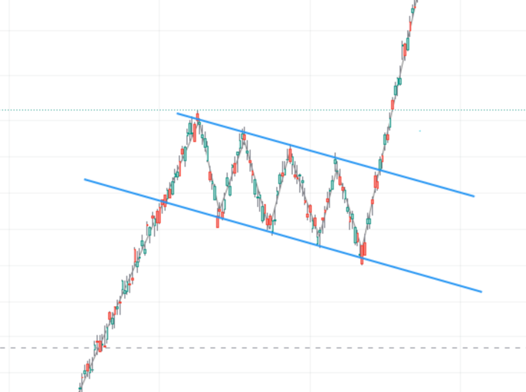
Анализ финансовых данных
Визуальный анализ с помощью добавления на график актива инструментов рисования для выявления паттернов.
Визуальный анализ с использованием технических индикаторов.
Паттерн «Бычий флаг»

Slide 4
Сравнение библиотек
Библиотека | Инструменты визуального анализа и индикаторы | Технологии | Поддержка | Лицензия
Lightweight Charts | Нет | TypeScript | Есть | Apache 2.0
Advanced Charts | Есть | TypeScript | Есть | Нет данных. Предоставляется по запросу
Plotty | Только индикаторы | Python, R, JavaScript | Есть | MIT
Go-chart | Только индикаторы | Go | Нет | MIT
TA-Lib | Только индикаторы без визуализации | C++, Python | Есть | BSD

Slide 5
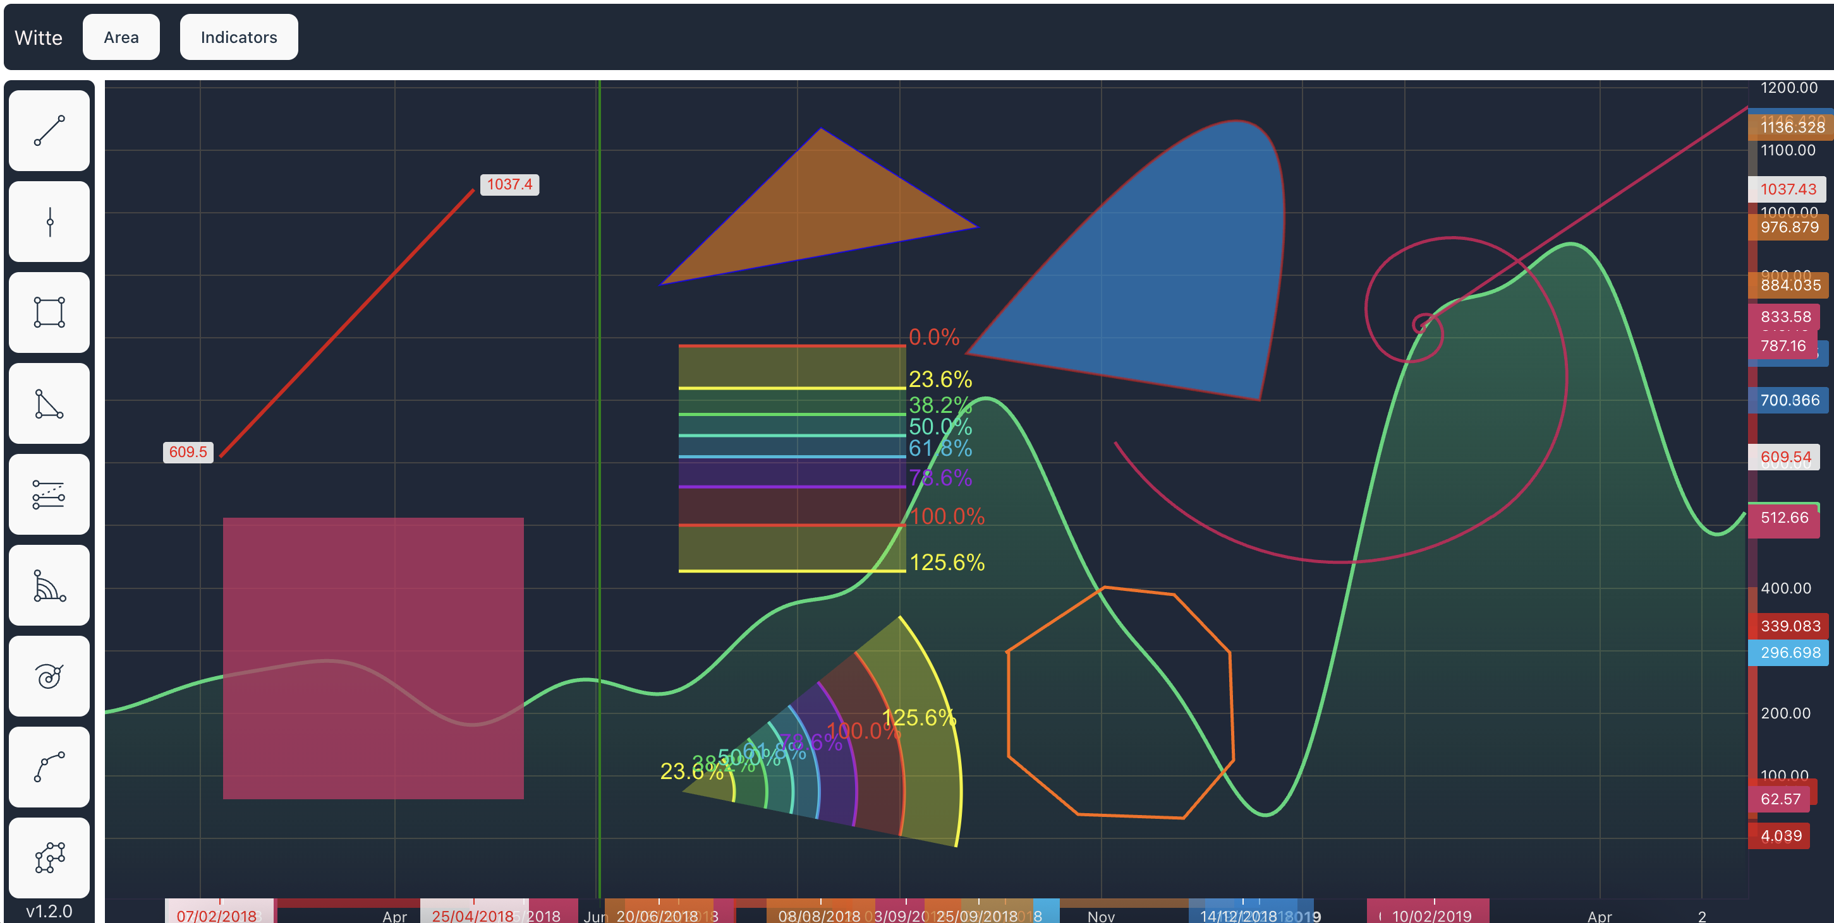
Библиотека interactive-lw-charts-tools

Slide 6
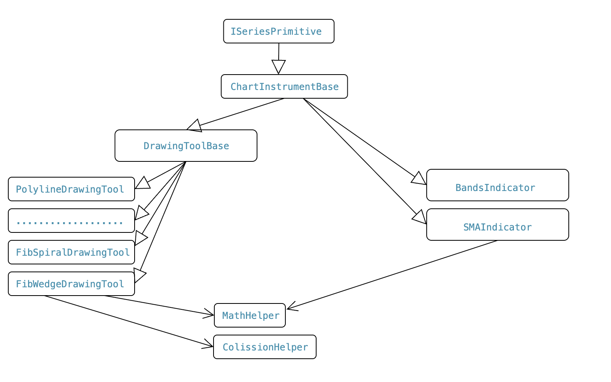




Архитектура

Slide 7
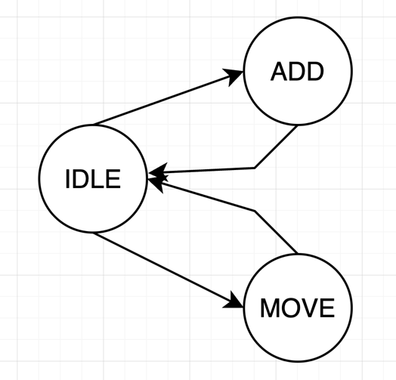
Инструмент рисования как конечный автомат
IDLE – неактивное состояние
ADD – добавление нового геометрического примитива
MOVE – перемещение на графике одного из существующих геометрических примитивов, относящихся к данному инструменту

Slide 8
Функционал реализованный в инструментах рисования
Подготовка данных для визуализация
Визуализация на CanvasRenderingContext2D
Проверка на коллизию всех геометрических примитивов с точкой координаты мыши на графике

Slide 9
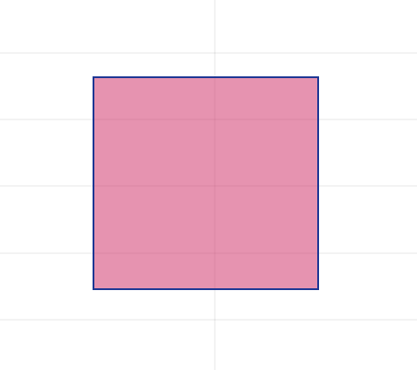
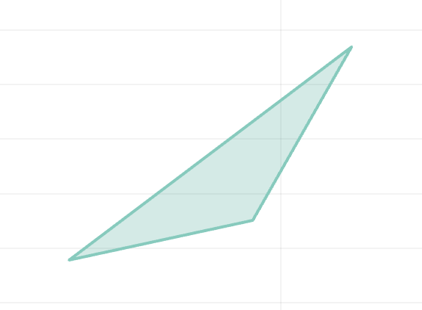
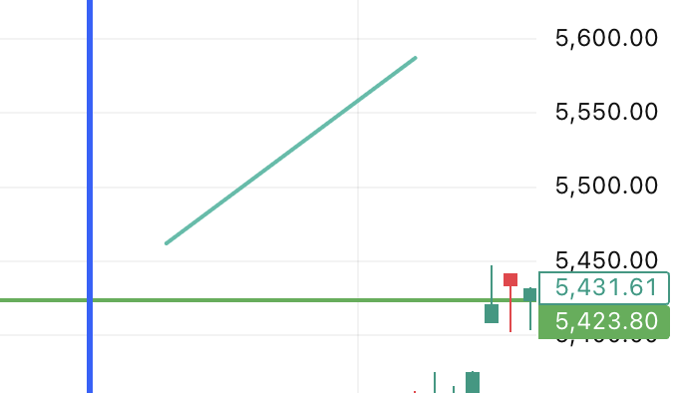
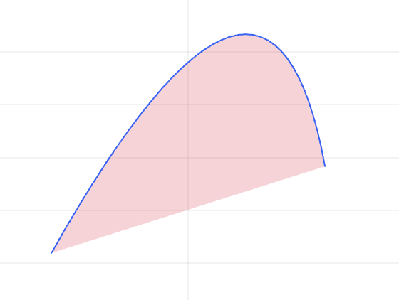
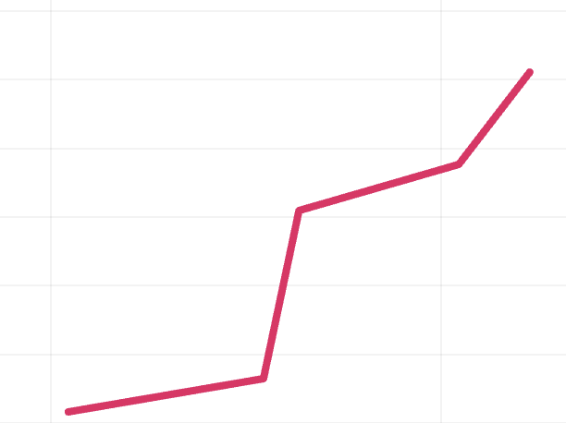
Инструменты рисования в библиотеке
Прямоугольник
Треугольник
Линия Тренда, Горизонтальная линия, Вертикальная линия
Кривая
Ломаная

Slide 10
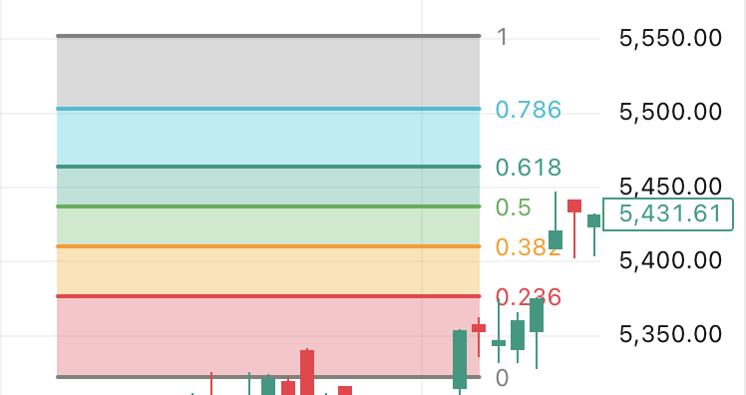
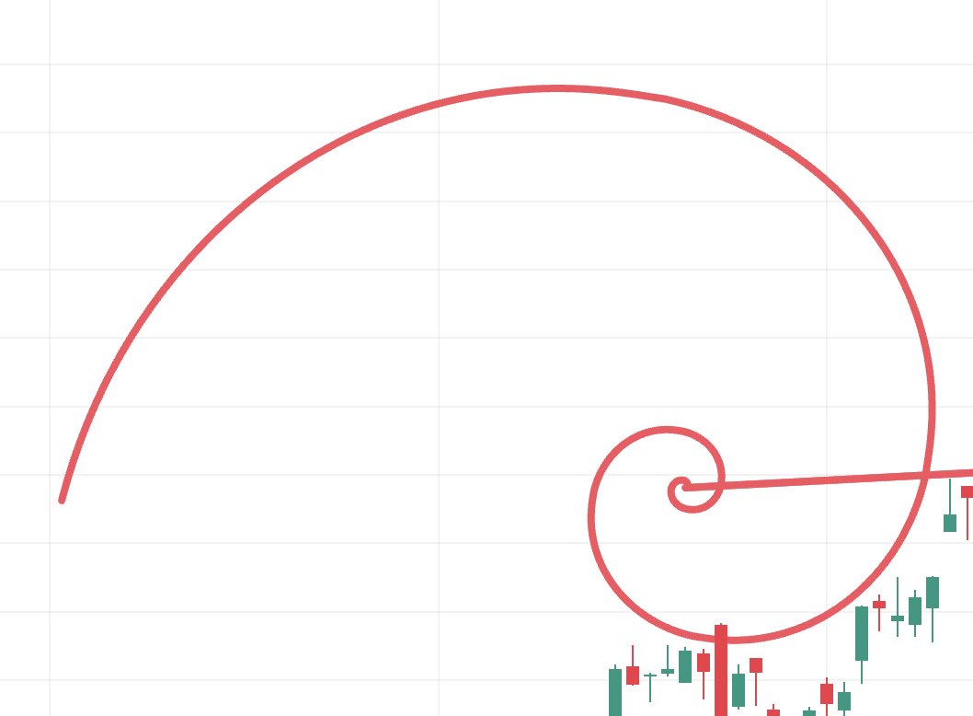
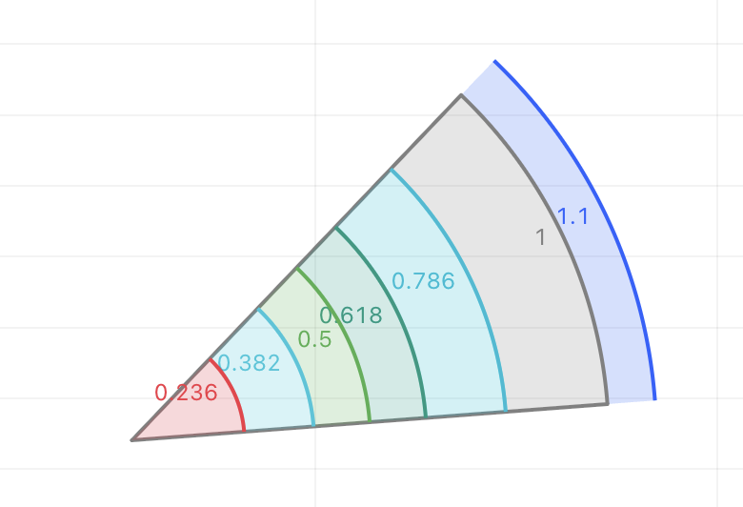
Инструменты рисования в библиотеке
Коррекция Фибоначчи
Спираль Фибоначчи
Клин Фибоначчи

Slide 11
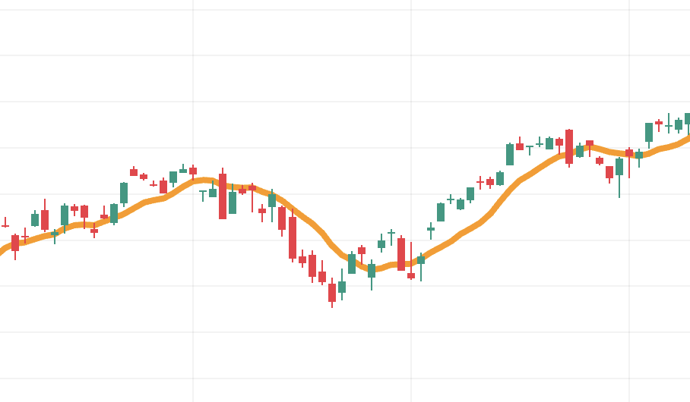
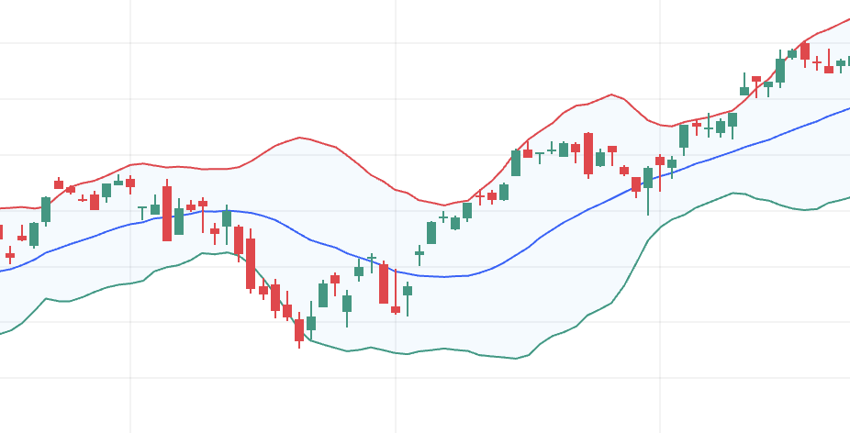
Технические индикаторы
Линии Боллинджера
Скользящее среднее

Slide 12
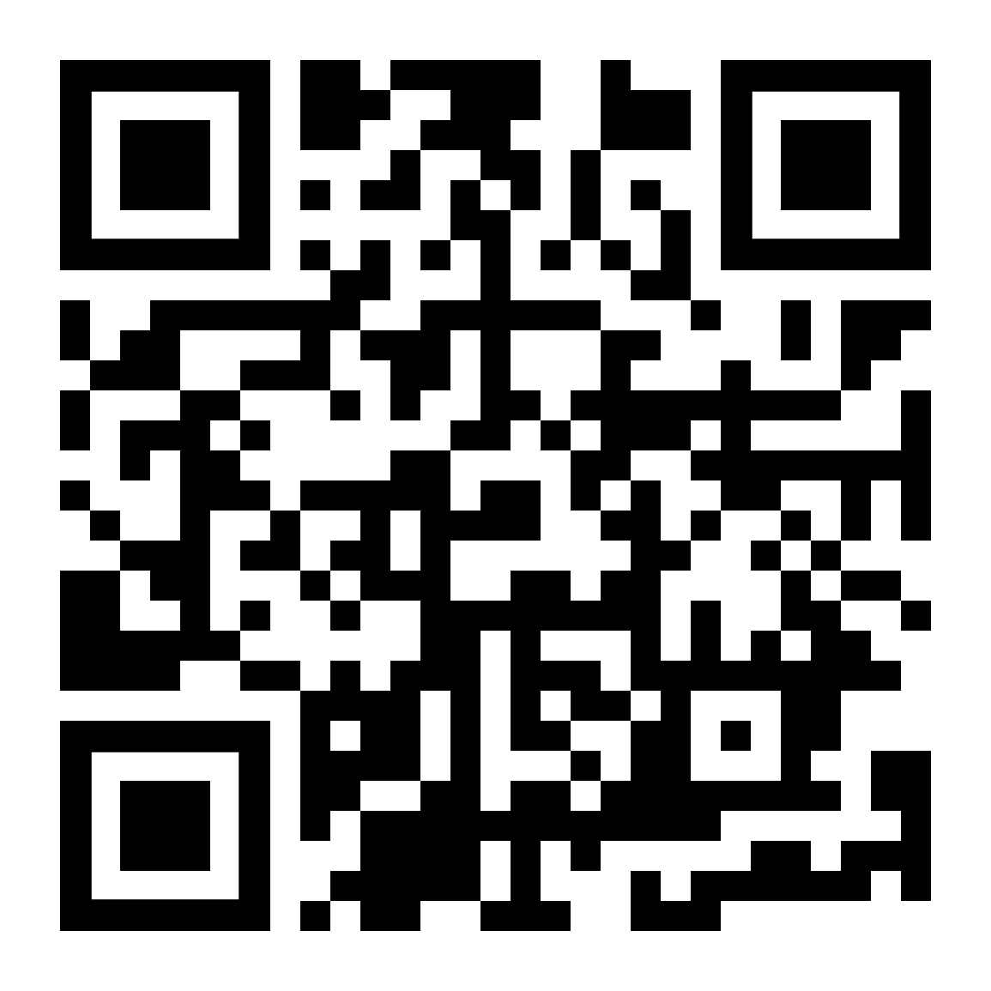
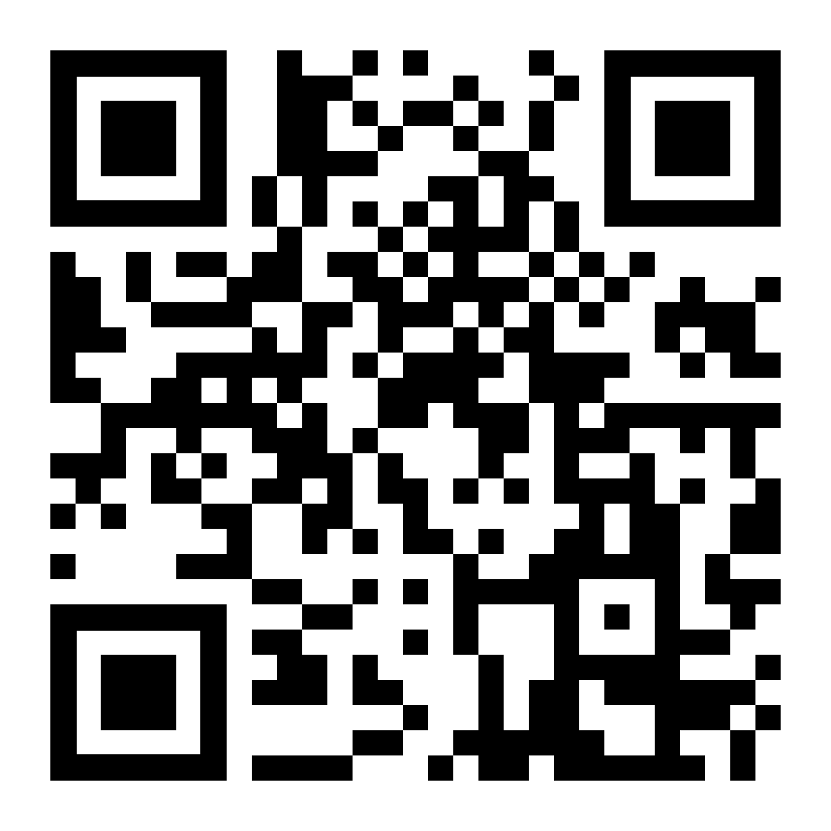
Приложение Witte
Исходный код приложения Witte

Slide 13
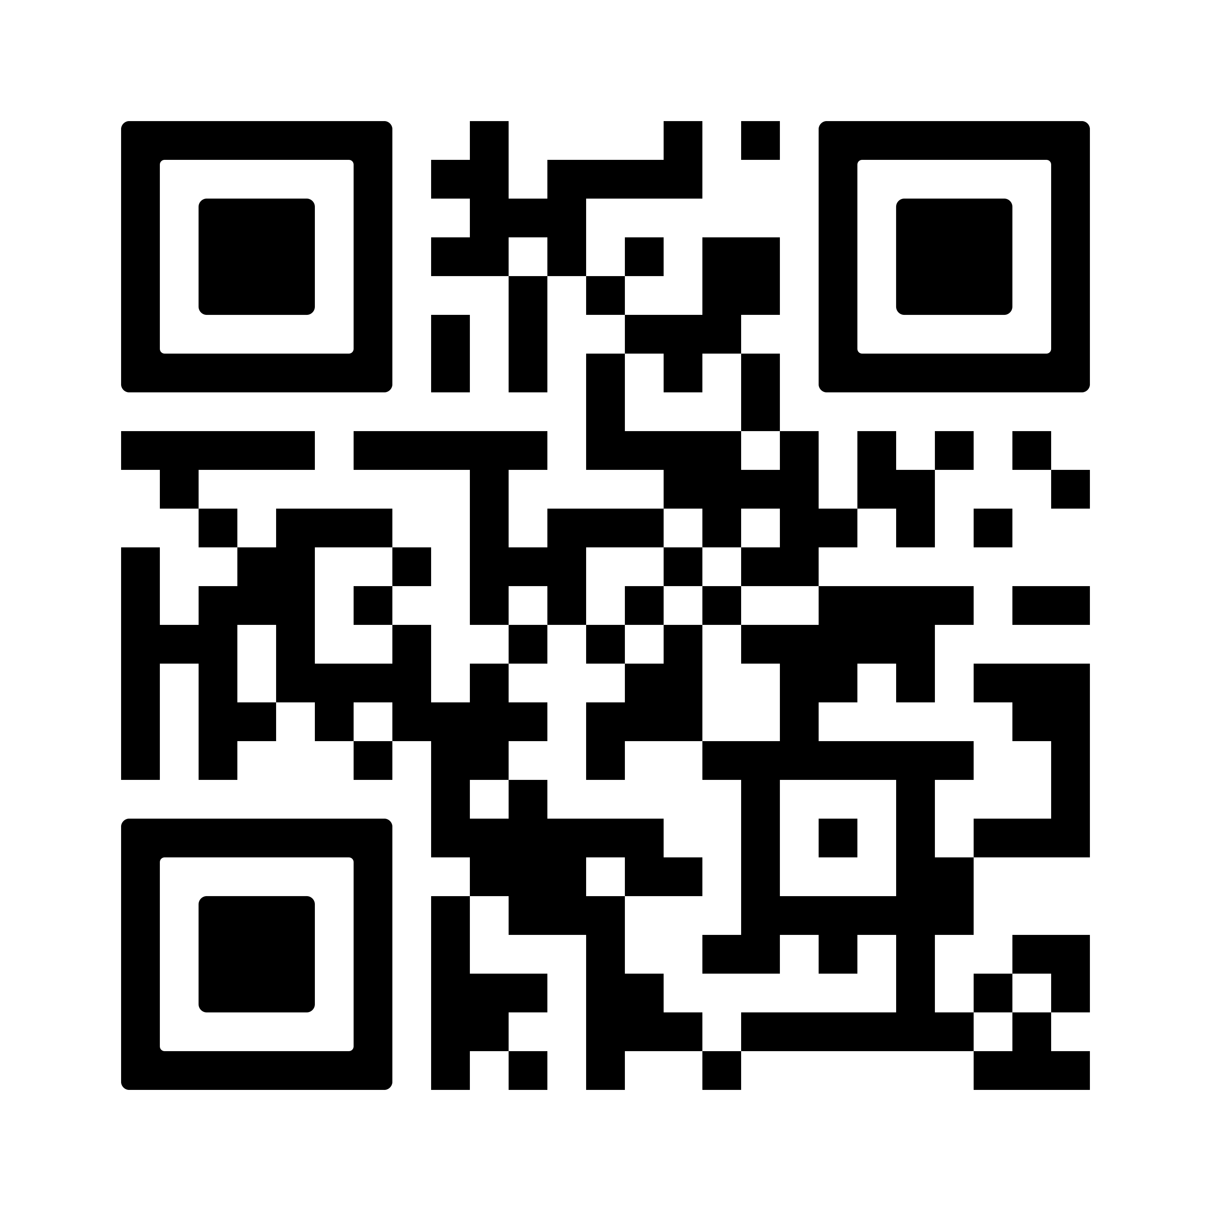
Полученные результаты
Проведено исследование предметной области и анализ существующих кроссплатформенных библиотек для финансового анализа
Спроектирована и разработана библиотеки, содержащая графические инструменты и индикаторы, востребованные трейдерским сообществом.
Создано демонстрационное приложение и осуществлена публикация библиотеки в NPM
Исходный код библиотеки
interactive-lw-charts-tools

